Slide 1
中
国
XX公司
运营报告自动编制机器人

Slide 2
作品信息 App Information
参赛作品 entries：
队伍名称 Team Name：智动力
队伍成员 Team Member：蒙红发、温巧炎、黄沥冬、张智斌、陈泽佳、黄彭一航、李思如、黄开朗
队伍口号 Team Slogan：数智动力，众志成城。
所在单位和部门/专业 Enterprise :珠海众志智能科技有限公司
作品应用场景 ：企业运营报告自动编制
作品应用项目：xx公司运营报告RPA流程
其它介绍等：企业运营报表编制
参赛团队/个人照片
Photo

Slide 3
一、需求分析&背景介绍
Requirement analysis
运营报告统计RPA自动化编制业务背景
背景：
XX公司每周一都需要编制运营报告，用于经营会议上做经营分析。
业务痛点：
1）由于涉及众多部门，包括财务应付组、应收组、资金组、费用组等业务数据，所以每个小组都需要派出相关人员进行数据下载和统计。
2）目前该公司每一次运营报告编制需要用5人，平均每人投入2小时以上，完成一次运营报告的编制。
3）数据分散在多个系统，人工下载数据操作繁琐，耗时长，易出错。
4）并且经常因为人为疏漏导致运营报告错误和人员出差或请假缺勤导致运营报告编制延迟，影响经营决策。
5）每月需要5次，全年需要60次。
应付组
应付款单数量
应收组
应收单量数据
核销单批退原因
银行流水同步批退原因
反核销批退原因
资金组
多组织付款处理线上线下数据
共享付款退票数据
银行付款数据
费用组
对公、员工、总账、固定资产费报销单量数据
对公、员工费用、总账、固定资产报销单批退原因
业务处理数量
支付和反馈数量
业务系统
ERP系统
费控系统
业务系统
集体合作编制报告
主管审核
采集和核对数据
人工操作多个业务系统

Slide 4
一、需求分析&背景介绍
Requirement analysis
XX公司运营报告流程需求
数据客观性、
准确性差
人工操作excel计算，工作量大，效率低，且经常出现错漏。
进入金蝶ERP系统
进入金蝶费控系统
通过用户名密码登录
通过用户名密码登录
人工计算、核对
人工制作运营报告
下载数据
下载数据
下载员工、对公、总账及固定资产工单数据
下载工单处理时长数据
痛点
进入业务系统
进入金蝶客户端
采集数据操作繁琐、
速度慢
通过用户名密码登录
通过用户名密码登录
计算效率低
易出错
每个系统查询数据的时候都需要等待很长的时候。短则数10秒，长则5分钟.
每周都需要花费5人*2个多小时的工时才能完成，使用RPA机器人全自动编制，节省人工，高效完成运营报告编制，提升运营效率。
下载数据
下载数据
下载应收工单数据
下载资金组工单数据

Slide 5
二、流程建设方案
Solution Introduction
周报流程开发安排
项目启动会
组织定义
人员进场
业务需求收集
分析评审评估
管理平台部署
流程设计开发
管理平台测试
流程测试
管理平台上线
流程上线
管理平台及流程
运营阶段
项目启动
需求确认
开发实施
上线投产
运维和优化

Slide 6
三、执行流程图
Execution Flow Chart
示例1：RPA项目实施前后的订单处理流程对比
全流程手工执行
数字化生产力部署前
计算和生成费用、应付部分运营报告
、在内部系统下载应收工单数据
600min/份
在金蝶系统下载员工、对公、总账固定资产工单信息、批退信息
在金蝶费用系统下载工单处理时长数据
汇总和核对各组运营报告，生成最终运营报告
计算和生成资金组运营报告
在金蝶客户端下载资金组工单数据
计算和生成应收部分运营报告
数字化生产力部署后
机器人自动完成登录系统、自动采集数据、校核数据、生成Word、发送邮件、运营监控
60min/份
在金蝶系统下载员工、对公、总账固定资产工单信息、批退信息
在金蝶费用系统下载工单处理时长数据
在内部系统下载应收工单数据
在金蝶客户端下载资金组工单数据
数据处理和校核
邮件发送运营报告
生成Word格式运营报告
调用OCR校核数据

Slide 7
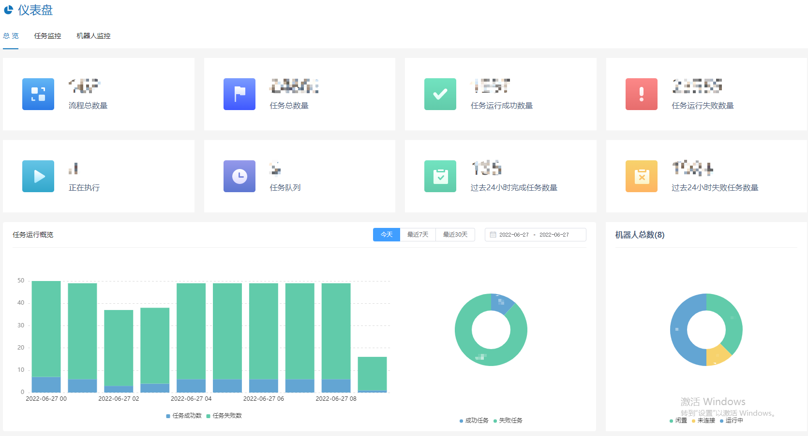
运行监控
业务流监控
总任务
成功任务数
异常监控
失败任务数
资源监控
重试次数
活动数量
闲置数量
四、流程&机器人监控、管理说明
Process&Robot Orchestrator and Management
RPA运行总体情况监控可视化看板

Slide 8
四、流程&机器人监控、管理说明
Process&Robot Orchestrator and Management
RPA运行流程监控
任务管理
机器人管理
流程管理
资源管理
日志管理
计划管理
订阅管理

Slide 9
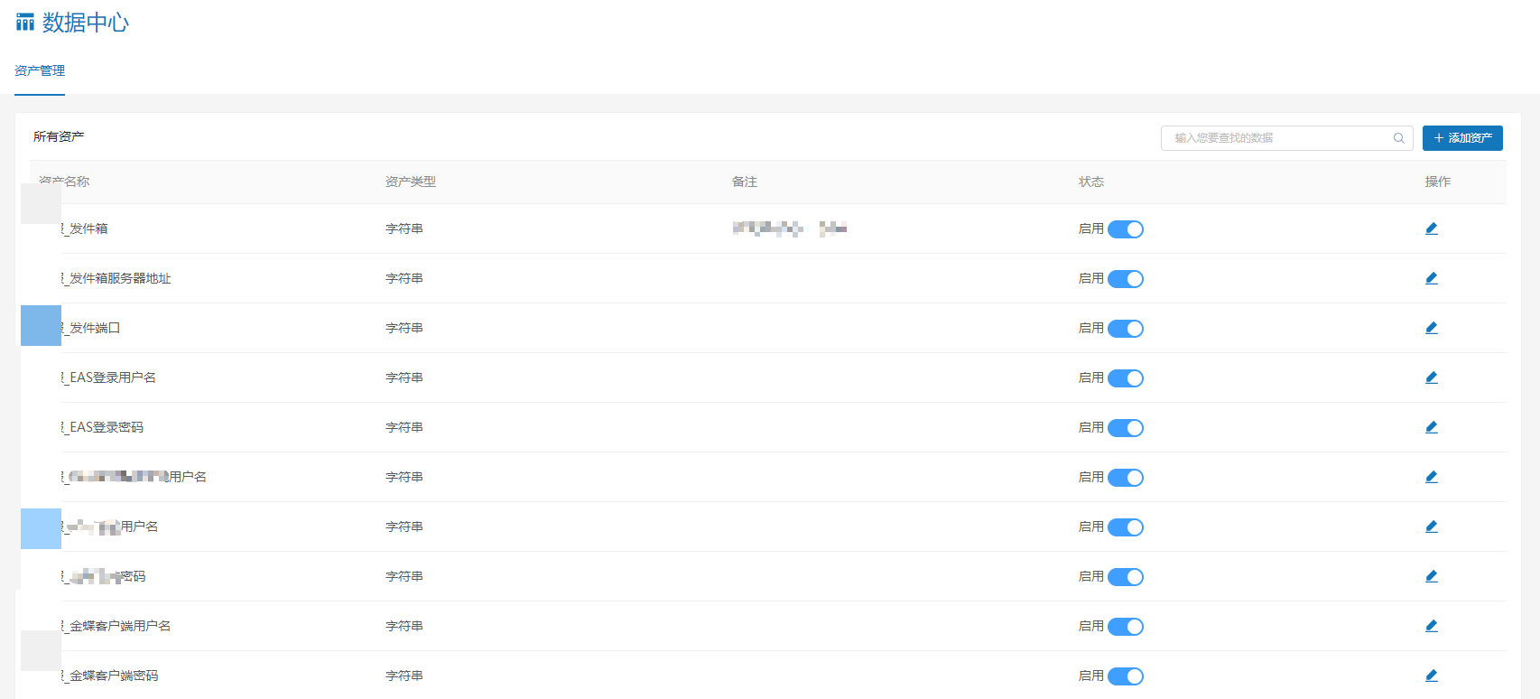
四、流程&机器人监控、管理说明
Process&Robot Orchestrator and Management
RPA资产云上统一管理
权限管理
数据安全
高效运维

Slide 10
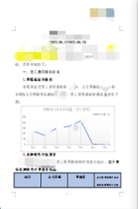
五、模式和技术创新性
Mode and Technological Innovation
应付组
应付款单数量
应收组
应收单量数据
核销单批退原因
银行流水同步批退原因
反核销批退原因
资金组
多组织付款处理线上线下数据
共享付款退票数据
银行付款数据
费用组
对公、员工、总账、固定资产费报销单量数据
对公、员工费用、总账、固定资产报销单批退原因
业务处理数量
支付和反馈数量
业务系统
ERP系统
费控系统
业务系统
多人合作编制周报
主管审核
采集和核对数据
人工操作多个业务系统
报告自动编制
数据自动核验
数据分析计算
数据自动采集下载
系统自动登陆
运行自动监控
业务人员审核
RPA自动编制
RPA自动采集核对数据
RPA自动登陆多个业务系统

Slide 11
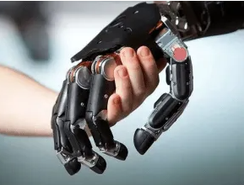
五、模式和技术创新性
Mode and Technological Innovation
模式和技术创新
运用RPA技术将繁琐复杂的多业务系统登陆、数据下载采集、数据计算处理、数据校验核对、数据分析、票据查验全部串联执行。
应用RPA扩展Python能力，进行复杂文档处理。
应用OCR技术对核验过程票据信息进行自动识别。
端到端完整流程闭环。发挥RPA工具的开放能力，集成丰富的技术栈。
充分的容错和运维能力，确保高质量的结果输出。
复杂的多层级多角色分工协作
高效简介的人机协作模式
RPA + AI + 扩展能力

Slide 12
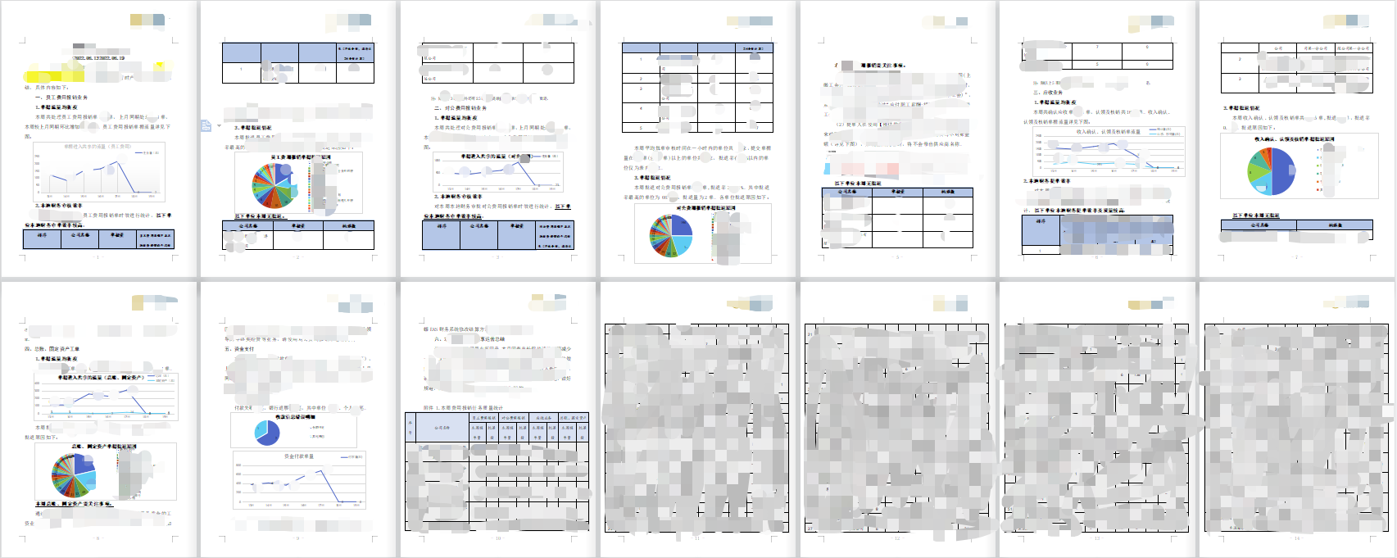
六、方案价值与收益
Solution Value and Revenue
RPA机器人生成结果
----图文并茂的运营周报（更高效、更准确、更及时）

Slide 13
六、方案价值与收益
Solution Value and Revenue
工作模式 |  | 劳动力 | 处理时间 | 准确性 | 规范性 | 效率提升 | 成本降低（年度） | 员工满意度
 | 人工模式 | 5人 | 600分/份 | 96% | 85% | 1 | 60W | 操作繁琐 等待时间 处理枯燥 容易出错
 | RPA机器人 | 1人 | 60分/份 | 100% | 100% | 10倍 | 30W | 高效 准确 友好
VS
4人
600分
100%
10倍
60W
96%
100%
85%
30W
1人
60分
1

Slide 14
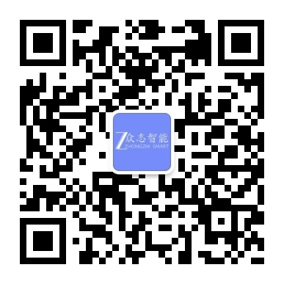
珠海众志智能科技有限公司

